Slide 1
O Impacto da PEC 06/2019 no Sistema Previdenciário do Paraná
2019

Slide 2
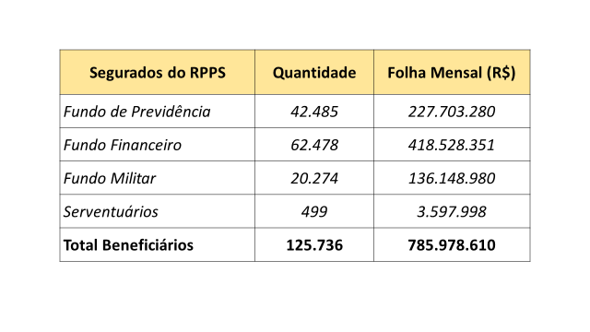

Slide 7
(*) Valor do Benefício em Relação à Última Remuneração

Slide 8
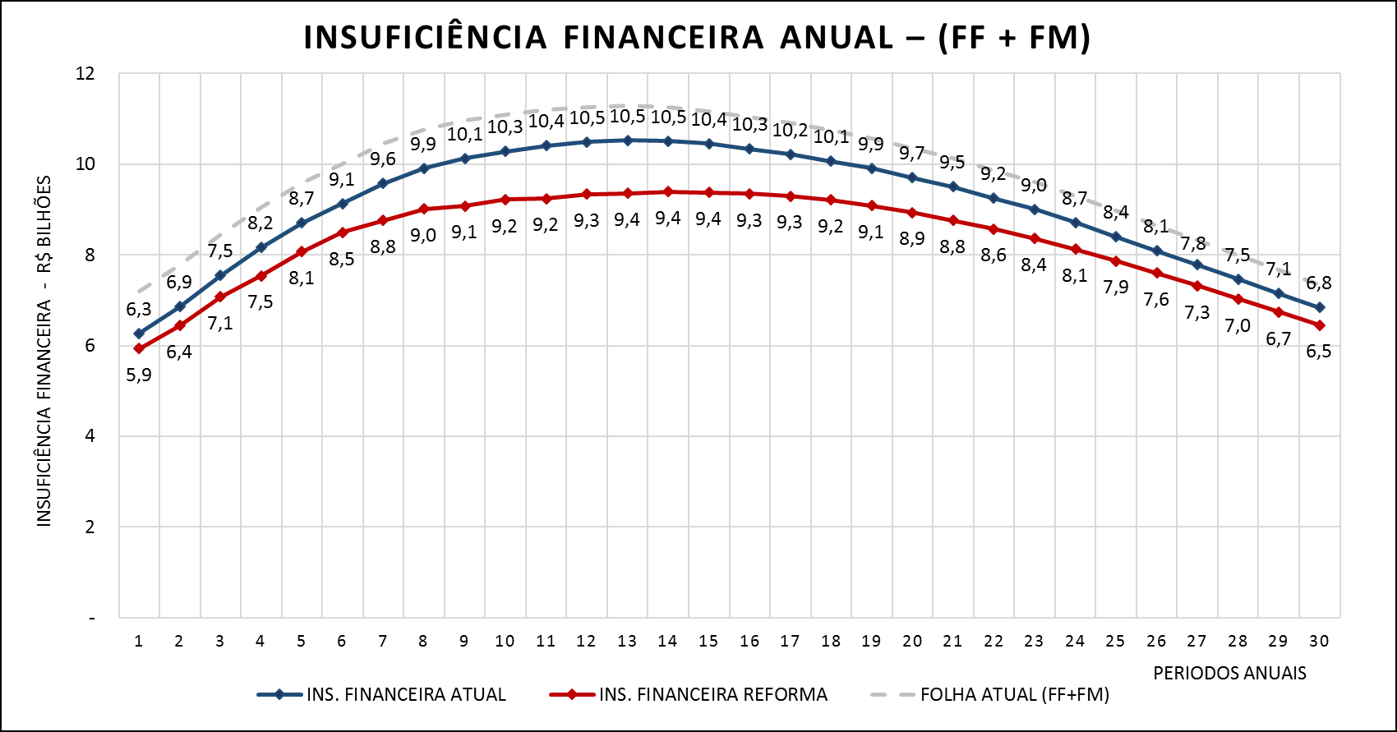

Slide 15
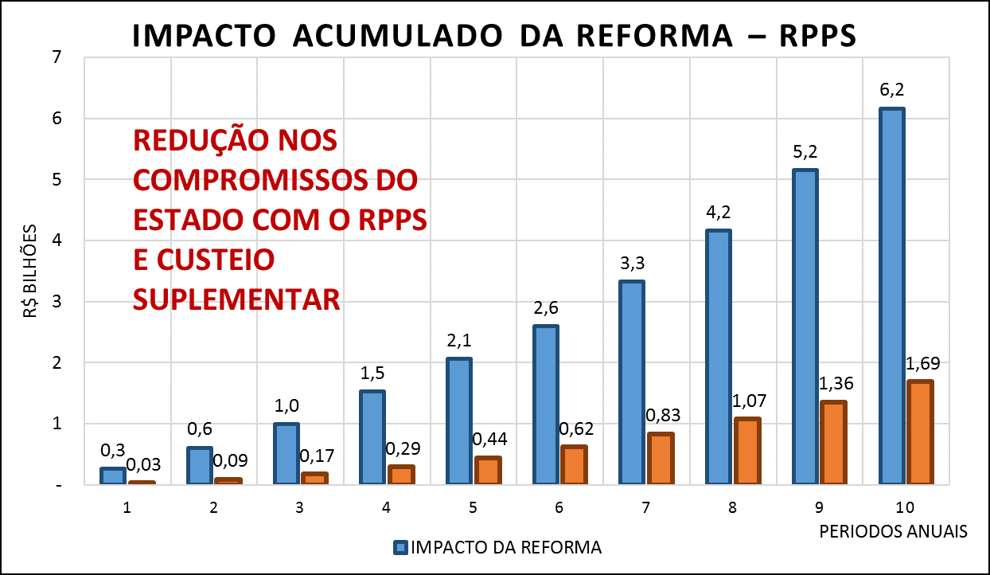

Slide 17
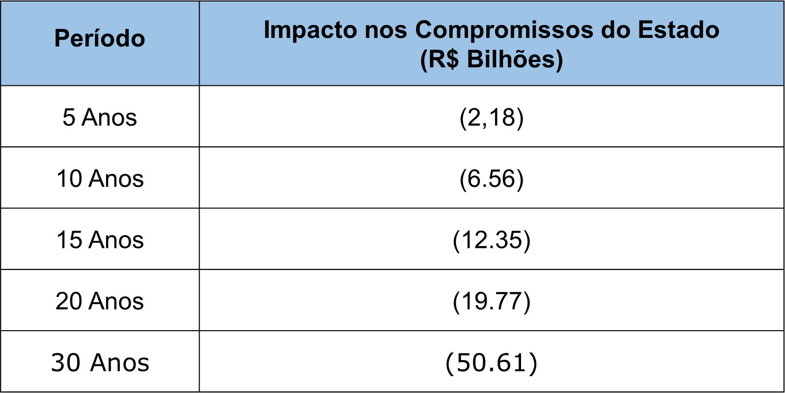
PROPOSTA INICIAL

